Slide 1
Risiko Deforestasi dalam PSN

Slide 2
Pendahuluan
Pemerintah terus menggenjot percepatan proyek strategis nasional. Melalui Kepmenko bidang perekenomian Nomor 9 tahun 2022 pemerintah merilis sejumlah daftar proyek strategis nasional meliputi 200 proyek dan 12 program strategis nasional.
Beberapa ketentuan turunan UU Cipta Kerja mengatur sejumlah keistimewaan proyek tersebut untuk percepatan pembangunan: infrastruktur yang dianggap krusial untuk pertumbuhan ekonomi.
Bagaimana instrumen mitigasi kerusakan lingkungan dan pemenuhan hak-hak masyarakat. PSN tidak mempertimbangkan masalah lingkungan? Ada kesan PSN lebih melayani oligarki?
Sejumlah PSN mengancam keberadaan hutan dan kawasan hutan. Luas tutupan hutan cenderung menurun dalam 3 dekade terakhir.

Slide 3
Daftar PSN
No. | Sektor Proyek Strategis Nasional | Jumlah | Persentase
1 | Bendungan dan Irigasi | 55 | 28%
2 | Jalan dan Jembatan | 53 | 27%
3 | Kawasan | 18 | 9%
4 | Pelabuhan | 15 | 8%
5 | Energi | 14 | 7%
6 | Kereta | 14 | 7%
7 | Air Bersih dan Sanitasi | 13 | 7%
8 | Bandar Udara | 6 | 3%
9 | Teknologi | 6 | 3%
10 | Perumahan | 2 | 1%
11 | Pariwisata | 1 | 1%
12 | Pendidikan | 1 | 1%
13 | Perkebunan | 1 | 1%
14 | Tanggul Pantai | 1 | 1%
 |  | 200 | 100%
No. | Program Strategis Nasional
1 | Ketenagalistrikan
2 | Pemerataan Ekonomi
3 | Pengembangan Kawasan Perbatasan
4 | Pengembangan Jalan Akses Exit Toll
5 | Pengembangan Kawasan Strategis Pariwisata Nasional
6 | Pembangunan Instalasi Pengolah Sampah menjadi Enegergi Listrik
7 | Pembangunan Smelter
8 | Peningkatan Penyediaan Pangan Nasional/Food Estate
9 | peningkatan pengembangan superhub
10 | Percepatan Pengembangan Wilayah yang ditetapkan dalam perpres mengenai percepatan pembangunan ekonomi kawasan
11 | Pengembangan Kawasan Ekonomi Khusus
12 | Revitalisasi Industri Gula nasioanl dan Hilirisasi Industri Kelapa Sawit

Slide 4
Kemudahan Regulasi Pendorong Deforestasi
Peraturan Pemerintah (PP) Nomor 23 Tahun 2021
Pasal 84 PP Nomor 23 Tahun 2021 membolehkan pelepasan kawasan hutan lindung dan hutan konservasi.
Persoalan lainnya, pengembang PSN dapat menggunakan kawasan hutan meski di suatu provinsi berstatus kekurangan. Artinya, luas kawasan hutan yang ada di daerah tersebut tidak mampu menjadi penopang daya dukung lingkungan, daerah aliran sungai, maupun keanekaragaman hayati.
Pengembang proyek, berdasarkan Pasal 94 PP No. 23 Tahun 2021, juga dibebaskan dari kewajiban menyetor penerimaan negara bukan pajak (PNBP) penggunaan kawasan hutan dan PNBP kompensasi.
Peraturan Pemerintah (PP) Nomor 23 Tahun 2021
Dalam PP Nomor 23 Tahun 2021, pemerintah mengatur kebijakan penanganan tumpang tindih kawasan hutan dengan lahan PSN membolehkan pengurangan luas izin kehutanan jika tumpang tindih dengan izin perkebunan yang berstatus strategis.
Peraturan Pemerintah (PP) Nomor 43 Tahun 2021
Keistimewaan lainnya yang diperoleh PSN termaktub dalam Pasal 10 PP Nomor 43 Tahun 2021. Pasal ini membolehkan proses perizinan dan konsesi PSN dapat dilanjutkan meski masih ada persoalan kesesuaian rencana tata ruang wilayah kabupaten dan provinsi belum selesai.

Slide 5
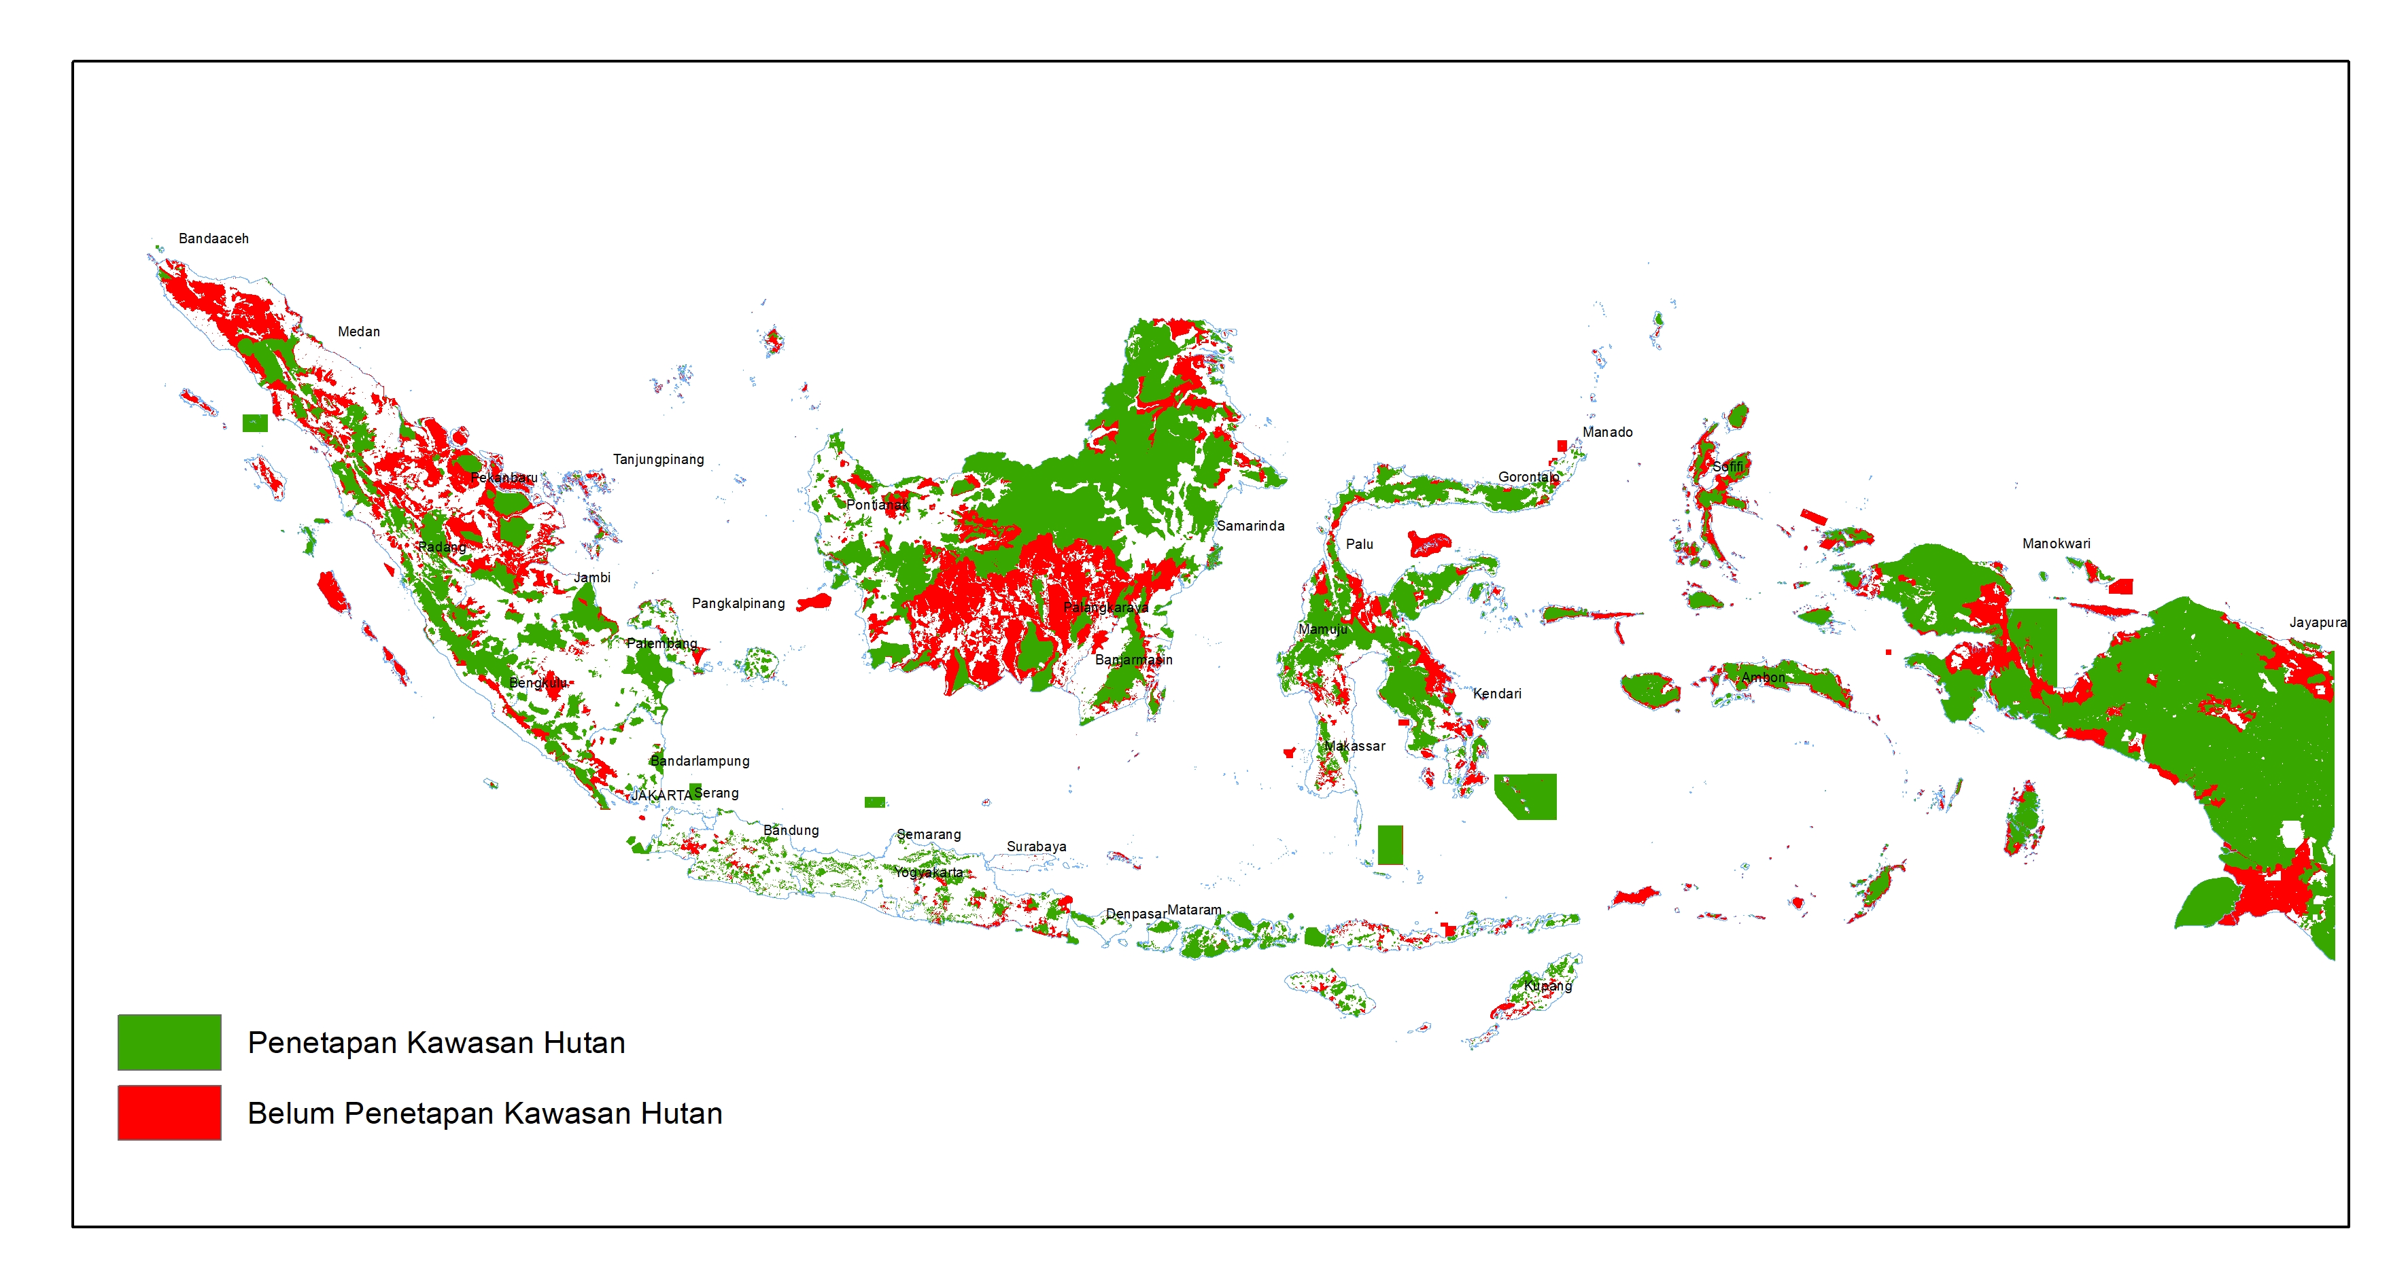
Program Pemerataan Ekonomi
Penetapan Kawasan hutan
Luas Kawasan Hutan:
125.795.306 Ha
Penetapan Kawasan Hutan sd. April 2022:
90.075.876 Ha
Rencana Penyelesaian Penetapan Kawasan Hutan:
35.719.430 Ha
28%
Sumber: Kementerian LHK, 2022

Slide 7
Program Pemerataan Ekonomi
Perhutanan Sosial dan Reforma Agraria

Slide 8
Ancaman deforestasi
Direct Deforestation
Salah satu program strategis yang berpotensi meningkatkan angka deforestasi ke depan adalah program Food Estate.
Hutan alam yang masuk dalam area of Interest (AOI) Food estate di 4 Provinsi yaitu Papua, Kalimantan Tengah (Kalteng), Sumatera Utara (Sumut), dan Sumatera Selatan (Sumsel) berpotensi mengancam terjadinya deforestasi dan komitmen iklim NDC Indonesia. Luasnya mencapai 1,5 juta hektare
Hutan alam dalam AOI Food Estate terluas berada di Papua yaitu 1,38 juta hektare, disusul Kalimantan Tengah dengan luas 147 ribu hektare, Sumatera Utara dengan luas 42 ribu hektare, dan terkecil di Sumatera Selatan dengan luas 529 hektare. Area alokasi Food Estate yang berhutan alam mencapai 43% dari total luas AOI Food Estate secara keseluruhan.
Hampir 41% atau 642.319 hektare merupakan hutan alam primer yang secara tegas dicantumkan di RPJMN 2020-2024 sebagai development constraints yang harus dijaga. Hampir keseluruhan (99%) hutan alam primer yang tercakup dalam AOI Food Estate berada di Papua.

Slide 9
Ancaman deforestasi
Indirect Deforestation
Pembangunan Smelter

Slide 10
Rekomendasi
Transparansi data dan pelibatan publik dalam perencanaan PSN
PSN untuk pemerataan ekonomi: ruang hidup masyarakat dan pemenuhan hak
Penyelesaian konflik: kepastian hukum, keadilan, kemanfaatan dan kelestarian
Skenario pembangunan dan komitmen iklim Indonesia

